Slide 1
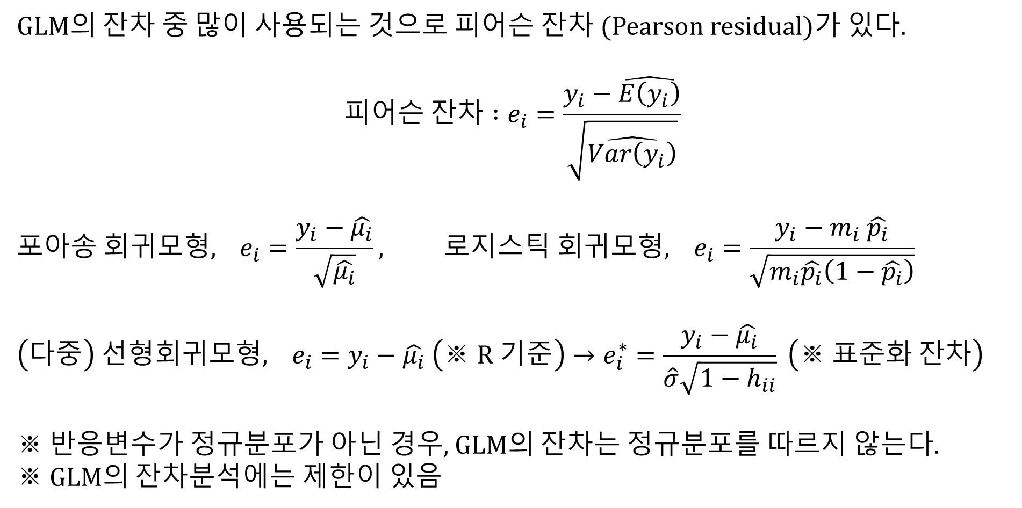
잔차
GLM의 잔차 중 많이 사용되는 것으로 피어슨 잔차 (Pearson residual)가 있다.
$$피어슨 잔차 :e_{i}=\frac{y_{i}−\hat{E\left(y_{i}\right)}}{\sqrt{\hat{Var\left(y_{i}\right)}}}$$
$$\text{포아송} \text{회귀모형}, {}_{}^{}{e_{i}}=\frac{y_{i}−\hat{μ_{i}}}{\sqrt{\hat{μ_{i}}}}, \text{로}지스틱 \text{회귀모형}, {}_{}^{}{e_{i}}=\frac{y_{i}−m_{i} \hat{p_{i}}}{\sqrt{m_{i}\hat{p_{i}}\left(1−\hat{p_{i}}\right)}}$$
$$\left(다중\right) 선형\text{회귀모형}, {}_{}^{}{e_{i}}=y_{i}−\hat{μ_{i}} \left(※ \text{R} 기준\right)→e_{i}^{∗}=\frac{y_{i}−\hat{μ_{i}}}{\hat{σ}\sqrt{1−h_{ii}}} \left(※ 표준화 잔차\right)$$
※ 반응변수가 정규분포가 아닌 경우, GLM의 잔차는 정규분포를 따르지 않는다.
※ GLM의 잔차분석에는 제한이 있음

Slide 2
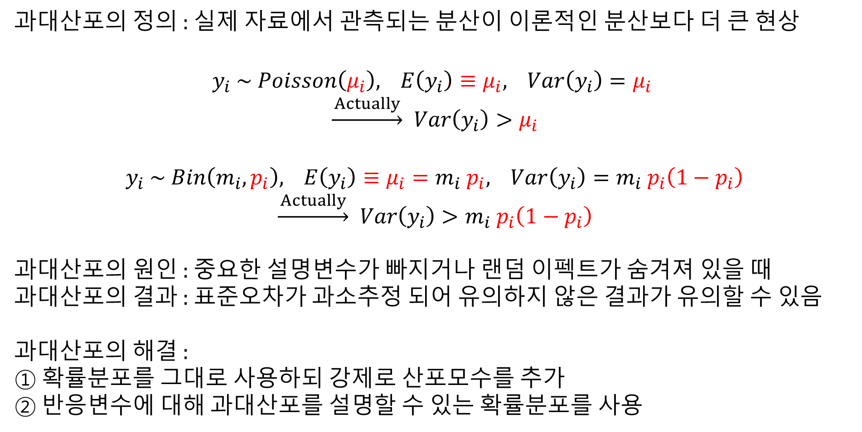
과대산포 (Overdispersion)
과대산포의 정의 : 실제 자료에서 관측되는 분산이 이론적인 분산보다 더 큰 현상
$$y_{i} \sim Poisson\left(μ_{i}\right),{}_{}^{}{E\left(y_{i}\right)}≡μ_{i},{}_{}^{}{Var\left(y_{i}\right)}=μ_{i}$$
$$\underset{→}{ Actually } Var\left(y_{i}\right)>μ_{i}$$
$$y_{i} \sim Bin\left(m_{i}, p_{i}\right),{}_{}^{}{E\left(y_{i}\right)}≡μ_{i}=m_{i} p_{i},{}_{}^{}{Var\left(y_{i}\right)}=m_{i} p_{i}\left(1−p_{i}\right)$$
$$\underset{→}{ Actually } Var\left(y_{i}\right)>m_{i} p_{i}\left(1−p_{i}\right)$$
과대산포의 원인 : 중요한 설명변수가 빠지거나 랜덤 이펙트가 숨겨져 있을 때
과대산포의 결과 : 표준오차가 과소추정 되어 유의하지 않은 결과가 유의할 수 있음
과대산포의 해결 :
① 확률분포를 그대로 사용하되 강제로 산포모수를 추가
② 반응변수에 대해 과대산포를 설명할 수 있는 확률분포를 사용

Slide 3
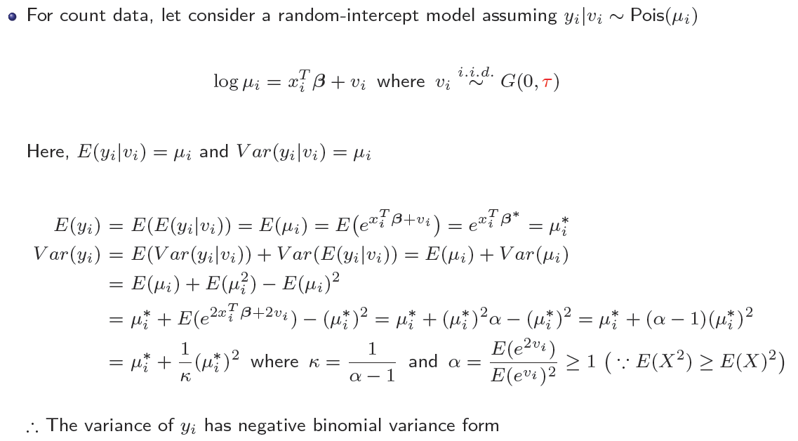

Slide 4
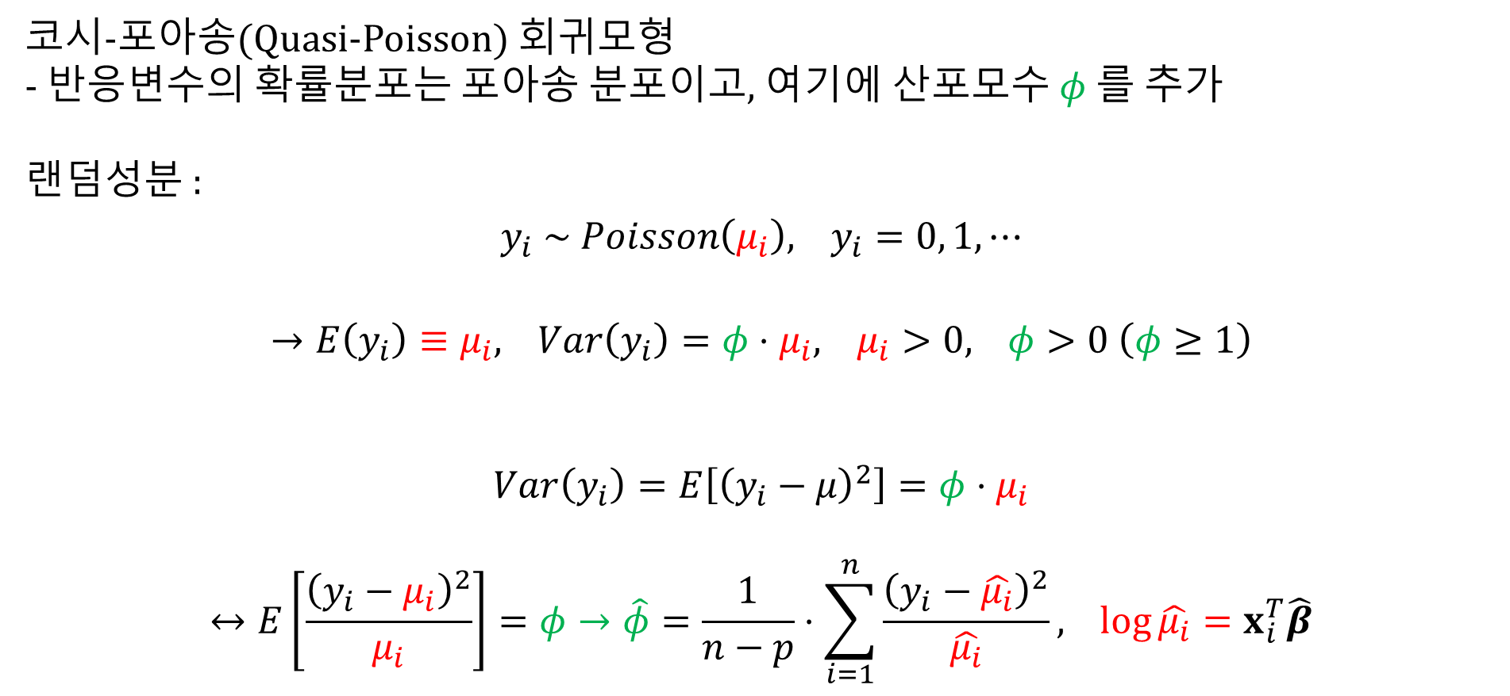
가산자료에 대한 과대산포 모형
코시-포아송(Quasi-Poisson) 회귀모형
- 반응변수의 확률분포는 포아송 분포이고, 여기에 산포모수 $φ$ 를 추가
랜덤성분 :
$$y_{i} \sim Poisson\left(μ_{i}\right),{}_{}^{}{y_{i}}=0, 1, ⋯$$
$$→E\left(y_{i}\right)≡μ_{i},{}_{}^{}{Var\left(y_{i}\right)}=φ⋅μ_{i},{}_{}^{}{μ_{i}}>0, {}_{}^{}φ>0 \left(φ≥1\right)$$
$$Var\left(y_{i}\right)=E\left[{\left(y_{i}−μ\right)}^{2}\right]=φ⋅μ_{i}$$
$$↔E\left[\frac{{\left(y_{i}−μ_{i}\right)}^{2}}{μ_{i}}\right]=φ→\hat{φ}=\frac{1}{n−p}⋅\sum_{i=1}^{n}{\frac{{\left(y_{i}−\hat{μ_{i}}\right)}^{2}}{\hat{μ_{i}}}},{}_{}^{}{\log{\hat{μ_{i}}}}=x_{i}^{T}\hat{β}$$

Slide 5
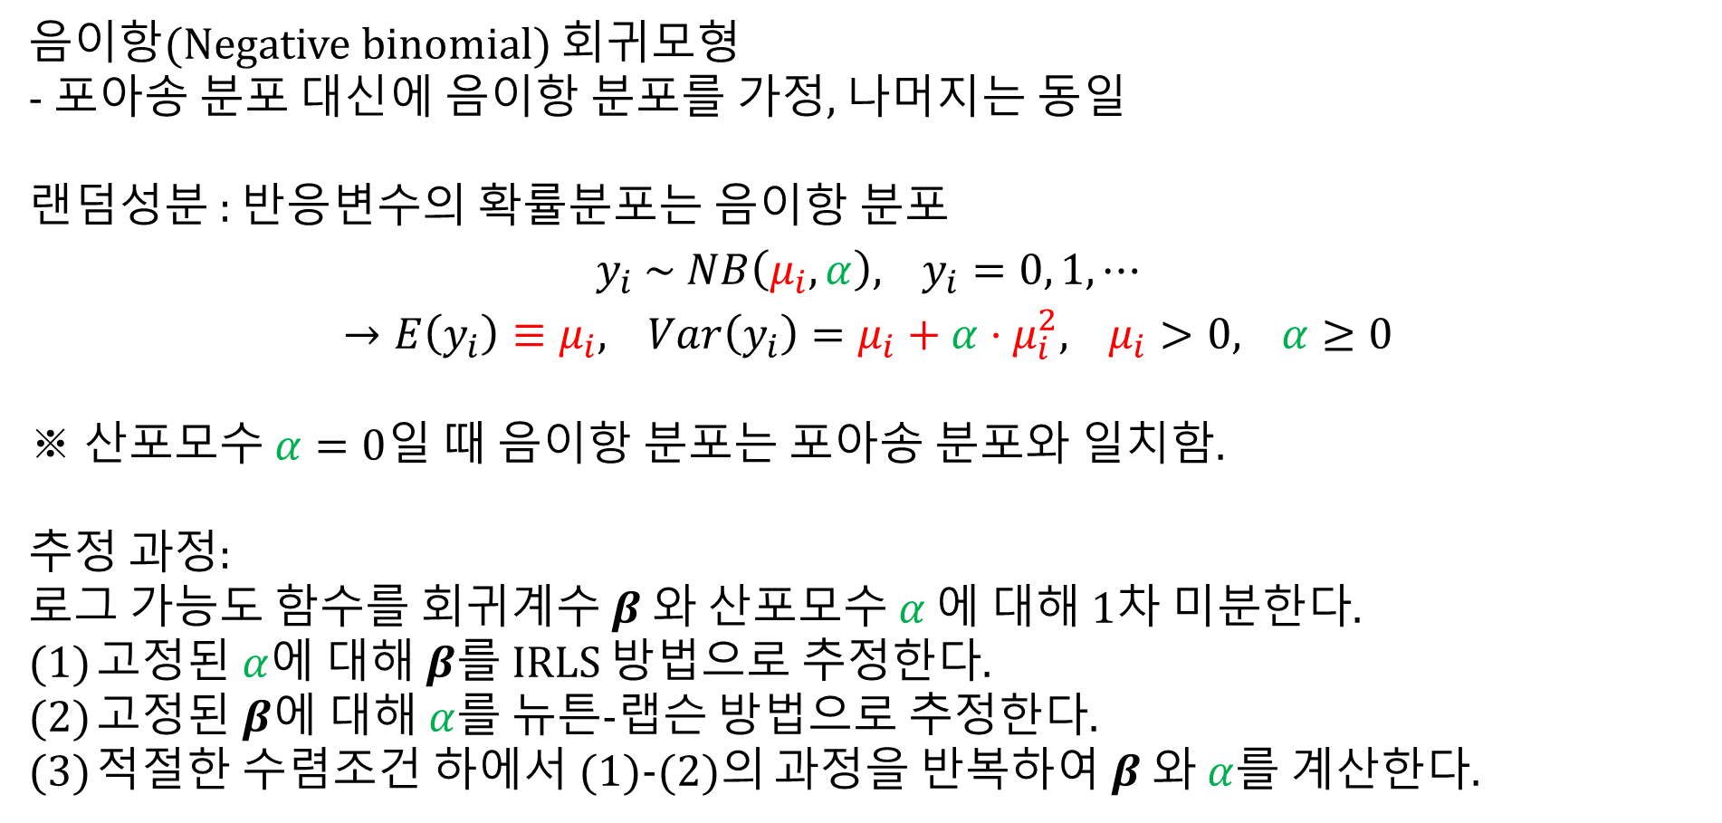
가산자료에 대한 과대산포 모형
음이항(Negative binomial) 회귀모형
- 포아송 분포 대신에 음이항 분포를 가정, 나머지는 동일
랜덤성분 : 반응변수의 확률분포는 음이항 분포
$$y_{i} \sim NB\left(μ_{i},α\right),{}_{}^{}{y_{i}}=0, 1, ⋯$$
$$→E\left(y_{i}\right)≡μ_{i},{}_{}^{}{Var\left(y_{i}\right)}=μ_{i}+α⋅μ_{i}^{2},{}_{}^{}{μ_{i}}>0, {}_{}^{}α≥0$$
※ 산포모수 $α=0$일 때 음이항 분포는 포아송 분포와 일치함.
추정 과정:
로그 가능도 함수를 회귀계수 $β$ 와 산포모수 $α$ 에 대해 1차 미분한다.
고정된 $α$에 대해 $β$를 IRLS 방법으로 추정한다.
고정된 $β$에 대해 $α$를 뉴튼-랩슨 방법으로 추정한다.
적절한 수렴조건 하에서 (1)-(2)의 과정을 반복하여 $β$ 와 $α$를 계산한다.

Slide 6
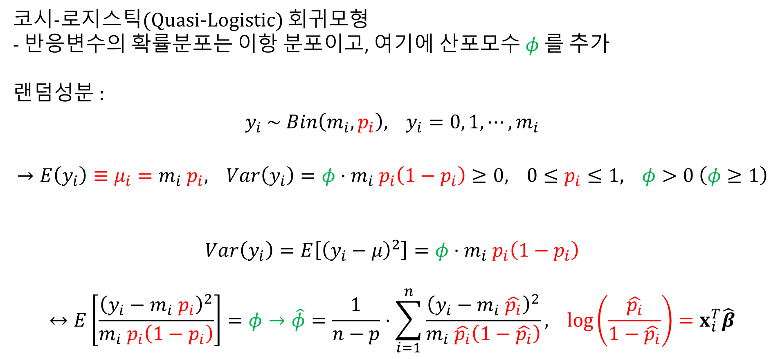
이항자료에 대한 과대산포 모형
코시-로지스틱(Quasi-Logistic) 회귀모형
- 반응변수의 확률분포는 이항 분포이고, 여기에 산포모수 $φ$ 를 추가
랜덤성분 :
$$y_{i} \sim Bin\left(m_{i}, p_{i}\right),{}_{}^{}{y_{i}}=0, 1, ⋯, m_{i}$$
$$→E\left(y_{i}\right)≡μ_{i}=m_{i} p_{i},{}_{}^{}{Var\left(y_{i}\right)}=φ⋅m_{i} p_{i}\left(1−p_{i}\right)≥0,{}_{}^{}{0≤p_{i}}≤1, {}_{}^{}φ>0 \left(φ≥1\right)$$
$$Var\left(y_{i}\right)=E\left[{\left(y_{i}−μ\right)}^{2}\right]=φ⋅m_{i} p_{i}\left(1−p_{i}\right)$$
$$↔E\left[\frac{{\left(y_{i}−m_{i} p_{i}\right)}^{2}}{m_{i} p_{i}\left(1−p_{i}\right)}\right]=φ→\hat{φ}=\frac{1}{n−p}⋅\sum_{i=1}^{n}{\frac{{\left(y_{i}−m_{i} \hat{p_{i}}\right)}^{2}}{m_{i} \hat{p_{i}}\left(1−\hat{p_{i}}\right)}},{}_{}^{}{\log\left(\frac{\hat{p_{i}}}{1−\hat{p_{i}}}\right)}=x_{i}^{T}\hat{β}$$

Slide 7
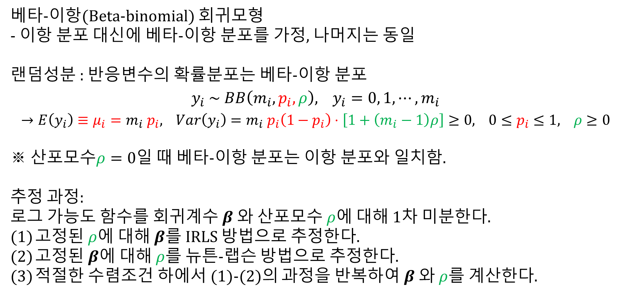
이항자료에 대한 과대산포 모형
베타-이항(Beta-binomial) 회귀모형
- 이항 분포 대신에 베타-이항 분포를 가정, 나머지는 동일
랜덤성분 : 반응변수의 확률분포는 베타-이항 분포
$$y_{i} \sim BB\left(m_{i}, p_{i}, ρ\right),{}_{}^{}{y_{i}}=0, 1, ⋯, m_{i}$$
$$→E\left(y_{i}\right)≡μ_{i}=m_{i} p_{i},{}_{}^{}{Var\left(y_{i}\right)}=m_{i} p_{i}\left(1−p_{i}\right)⋅\left[1+\left(m_{i}−1\right)ρ\right]≥0,{}_{}^{}{0≤p_{i}}≤1, {}_{}^{}ρ≥0$$
※ 산포모수$ρ=0$일 때 베타-이항 분포는 이항 분포와 일치함.
추정 과정:
로그 가능도 함수를 회귀계수 $β$ 와 산포모수 $ρ$에 대해 1차 미분한다.
고정된 $ρ$에 대해 $β$를 IRLS 방법으로 추정한다.
고정된 $β$에 대해 $ρ$를 뉴튼-랩슨 방법으로 추정한다.
적절한 수렴조건 하에서 (1)-(2)의 과정을 반복하여 $β$ 와 $ρ$를 계산한다.

Slide 8
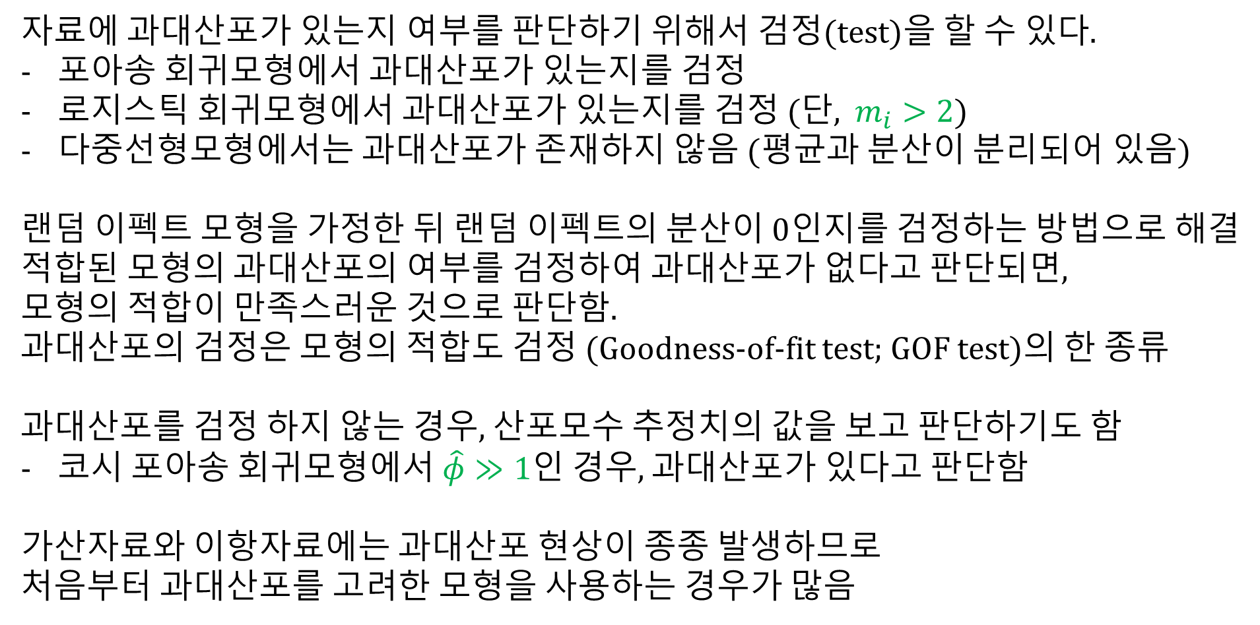
과대산포의 검정
자료에 과대산포가 있는지 여부를 판단하기 위해서 검정(test)을 할 수 있다.
포아송 회귀모형에서 과대산포가 있는지를 검정
로지스틱 회귀모형에서 과대산포가 있는지를 검정 (단, $m_{i}>2$)
다중선형모형에서는 과대산포가 존재하지 않음 (평균과 분산이 분리되어 있음)
랜덤 이펙트 모형을 가정한 뒤 랜덤 이펙트의 분산이 0인지를 검정하는 방법으로 해결
적합된 모형의 과대산포의 여부를 검정하여 과대산포가 없다고 판단되면,
모형의 적합이 만족스러운 것으로 판단함.
과대산포의 검정은 모형의 적합도 검정 (Goodness-of-fit test; GOF test)의 한 종류
과대산포를 검정 하지 않는 경우, 산포모수 추정치의 값을 보고 판단하기도 함
코시 포아송 회귀모형에서 $\hat{φ}≫1$인 경우, 과대산포가 있다고 판단함
가산자료와 이항자료에는 과대산포 현상이 종종 발생하므로
처음부터 과대산포를 고려한 모형을 사용하는 경우가 많음

Slide 9
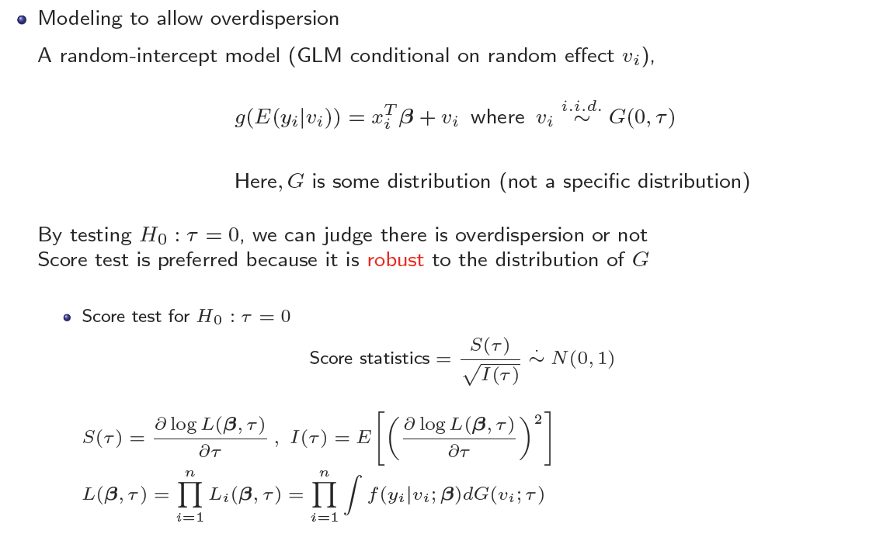

Slide 10
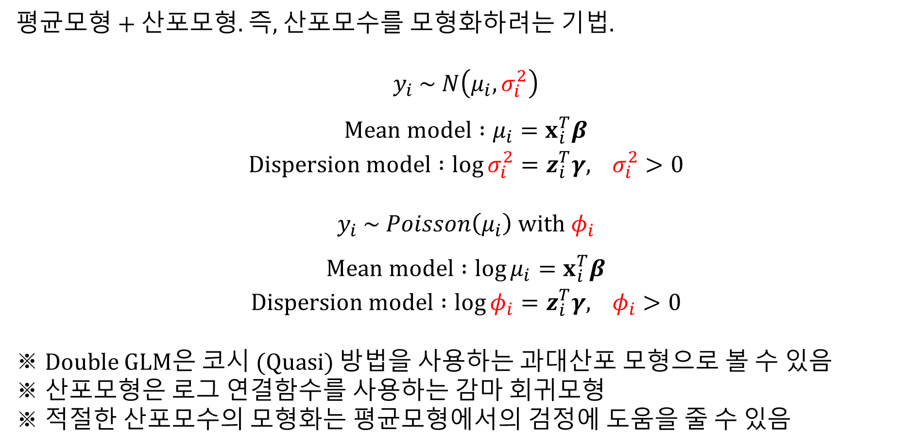
Doubld GLM
평균모형 + 산포모형. 즉, 산포모수를 모형화하려는 기법.
$$y_{i} \sim N\left(μ_{i},σ_{i}^{2}\right)$$
$$Mean model :μ_{i}=x_{i}^{T}β$$
$$Dispersion model :\log{σ_{i}^{2}}=z_{i}^{T}γ,{}_{}^{}{σ_{i}^{2}}>0$$
$$y_{i} \sim Poisson\left(μ_{i}\right) with φ_{i}$$
$$Mean model :\log{μ_{i}}=x_{i}^{T}β$$
$$Dispersion model :\log{φ_{i}}=z_{i}^{T}γ,{}_{}^{}{φ_{i}}>0$$
※ Double GLM은 코시 (Quasi) 방법을 사용하는 과대산포 모형으로 볼 수 있음
※ 산포모형은 로그 연결함수를 사용하는 감마 회귀모형
※ 적절한 산포모수의 모형화는 평균모형에서의 검정에 도움을 줄 수 있음

